Slide 1
Rituales Aztecas

Slide 2
ceremonia de toxilmolpilia
Los Aztecas consideraban que al cabo de cincuenta y dos años acabaría el mundo.
el tiempo de la Tierra terminaría, destruyéndose el universo.
. Cuando el primer día del año cincuenta y tres amanecía, Se aplacaba a los dioses con la matanza de víctimas humanas, en cuyo pecho aún vivo ardía fuego de leña que consumía el corazón y el cuerpo. consumado el sacrificio.
La humanidad estaba segura durante otro periodo.

Slide 3
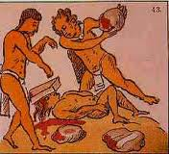
ceremonia de toxilmolpilia

Slide 4
El Festival Toxcatl
se mataba a un joven, se le seleccionaba entre los mejores prisioneros de guerra de ese año, se aleccionaba durante un año y la población entera lo trataba con reverencia, imaginando que era un representante de la divinidad en la Tierra. En el año se desposaba con cuatro hermosas doncellas y pasaba el tiempo en diversiones y emociones. El día fatal en que debía ser sacrificado llegaba y era conducido al teocalli de sacrificio. Cuando llegaba a la cima, lo recibía el sacerdote, arrancándole el corazón en el altar del sacrificio.

Slide 5
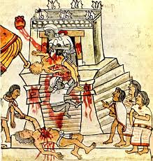
El Festival Toxcatl

Slide 6
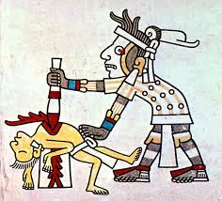
.

Slide 7
Festividad de Centeotl
Se celebraba al llegar la primavera. tiene por objeto rendir tributo al dios del maíz, Una de las partes del ritual de la celebración consistía en llevar a cabo una ofrenda de sangre.
Los aztecas se infligían pequeños cortes en los brazos y piernas y, con la sangre que manaba de sus heridas, regaban mazorcas de maíz.
Al concluir el ceremonial, el maíz era colgado al lado o encima de la puerta de entrada de las casas como acto simbólico de llamada a la primavera

Slide 8
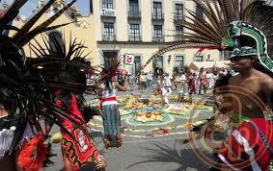
Festividad de Centeotl

